Slide 1

Прогнозирование спроса на велопрокат
Иванов Александр Евгеньевич 424-3
Искусственный интеллект. Алгоритмы машинного обучения на языке Python

Slide 2
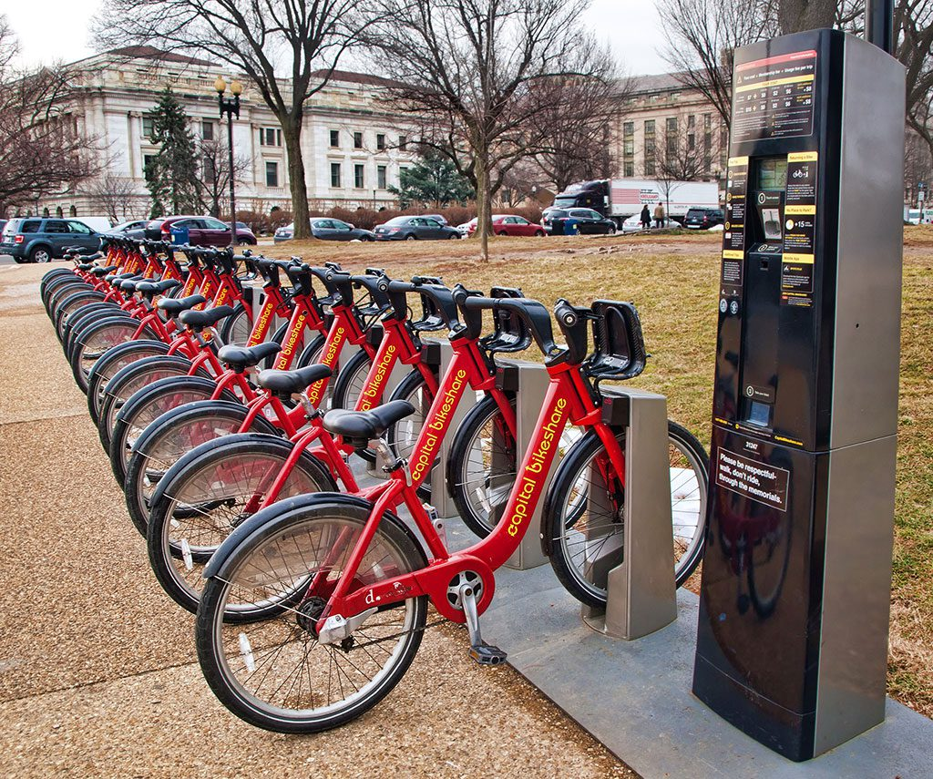
Постановка задачи
Capital Bikeshare - сервис велопроката в Вашингтоне (США)
Оператор хочет точно прогнозировать почасовой спрос на велосипеды, при помощи собранной истории

Slide 3
Тип задачи и метрики
Задача: Регрессия
Целевая переменная: cnt - непрерывная (целочисленная) переменная, количество арендованных велосипедов за час
Метрика | Обоснование
RMSE | Основная метрика; сильнее штрафует за крупные ошибки, что важно для пиковых часов
MAE | Легко интерпретируется операционной командой (ошибка в единицах велосипедов)
R² | Доля объяснённой дисперсии; удобен для сравнения моделей

Slide 4
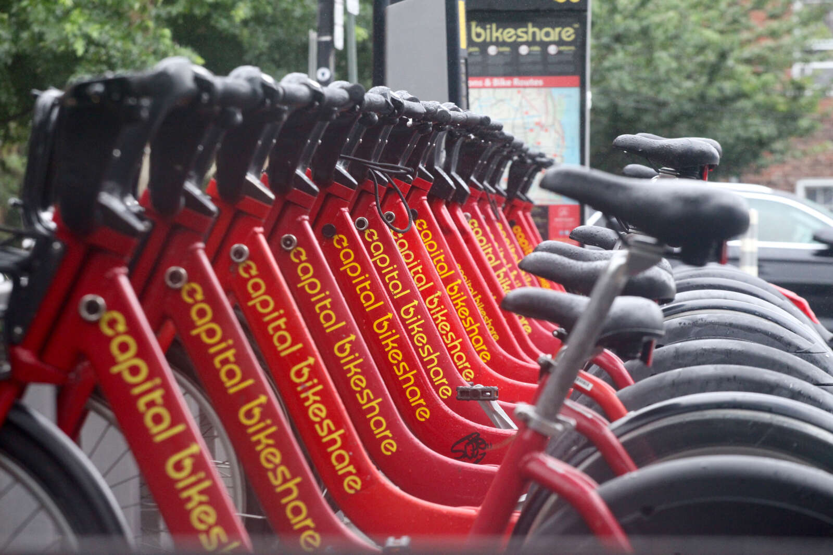
Ограничения и допущения
Данные охватывают только два года (2011–2012)
Данные по одному городу (Вашингтон, DC)
Внешние события в датасете не отражены

Slide 5
EDA и Feature Engineering

Slide 6
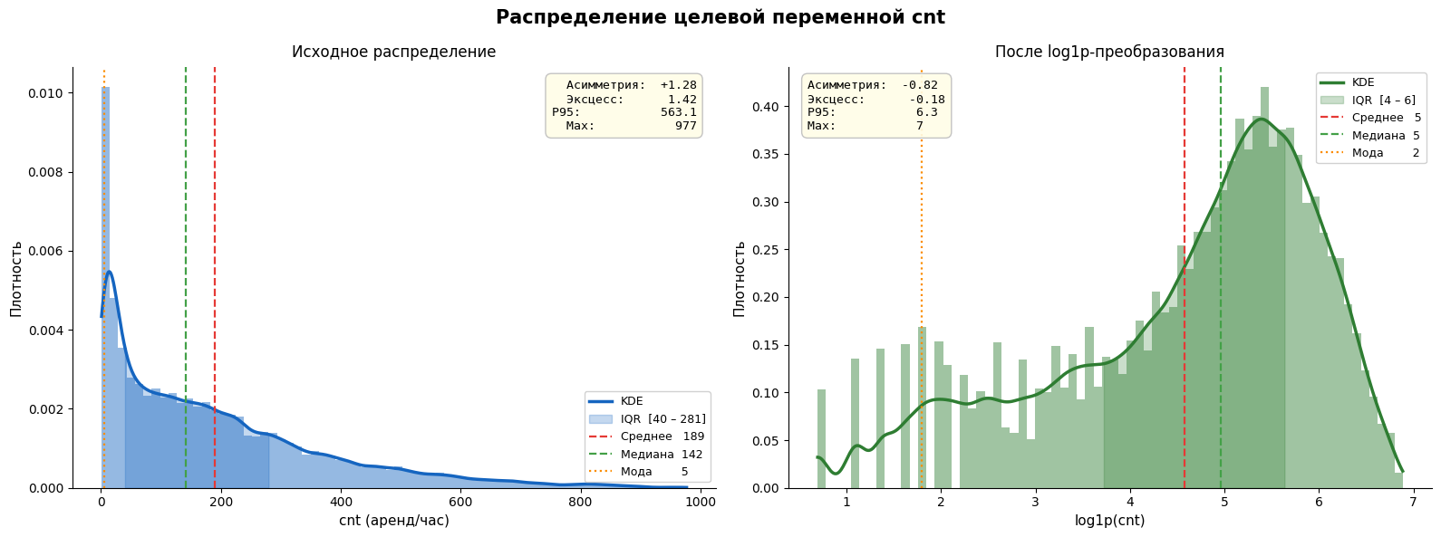
Анализ целевой переменной

Slide 7
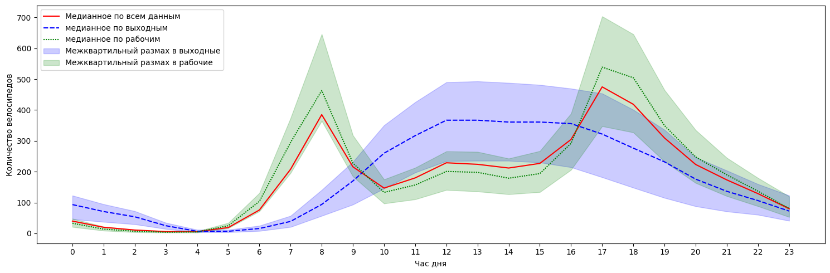
Анализ количества аренды по времени

Slide 8
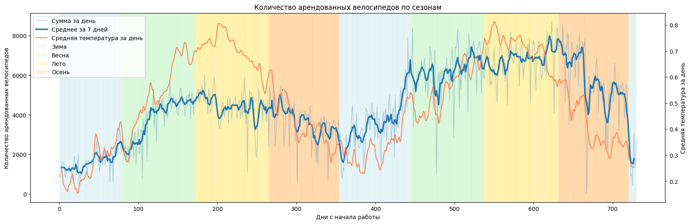
Анализ количества аренды по сезонам

Slide 9
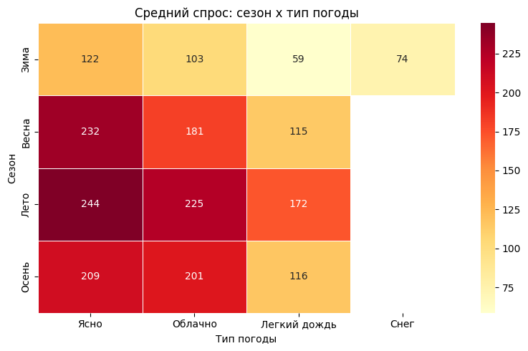
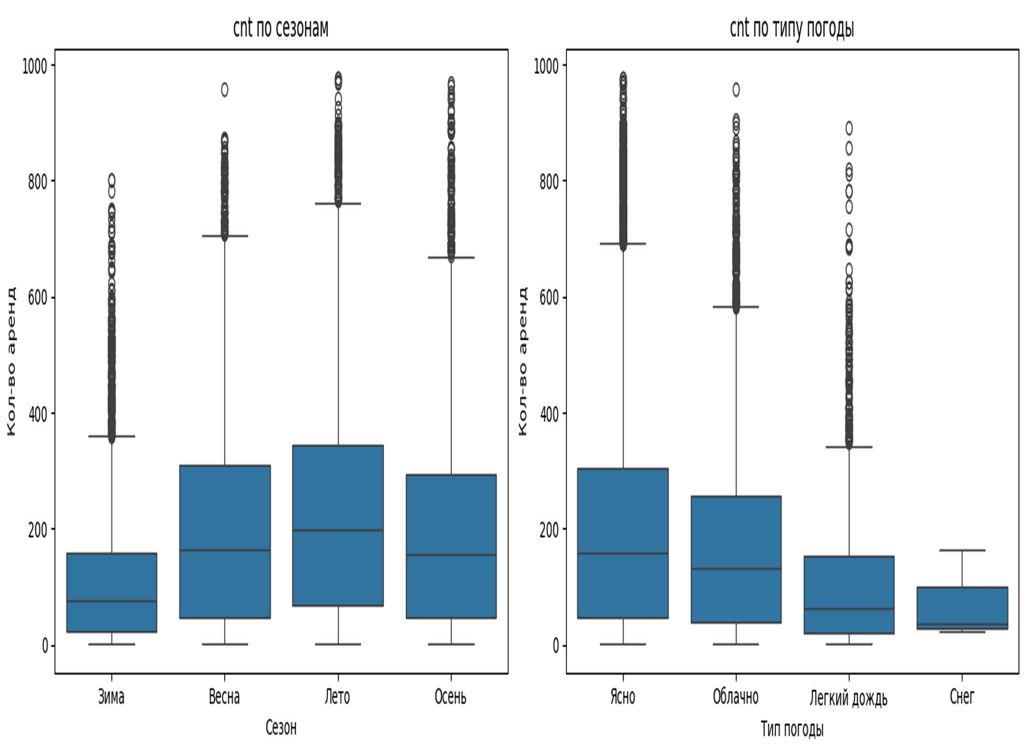
Heatmap по сезонам и погодам

Slide 10
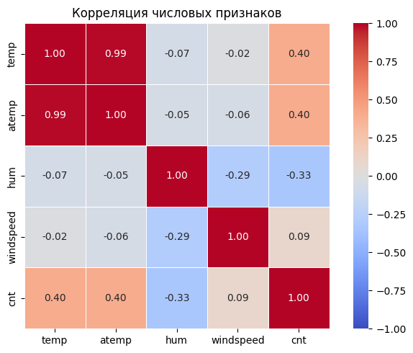
Корреляция признаков
сильная корреляция между temp и atemp
корреляция между температурой и кол-вом аренодованных велосипедов
слабая отрицательная корреляция между hum и cnt

Slide 11
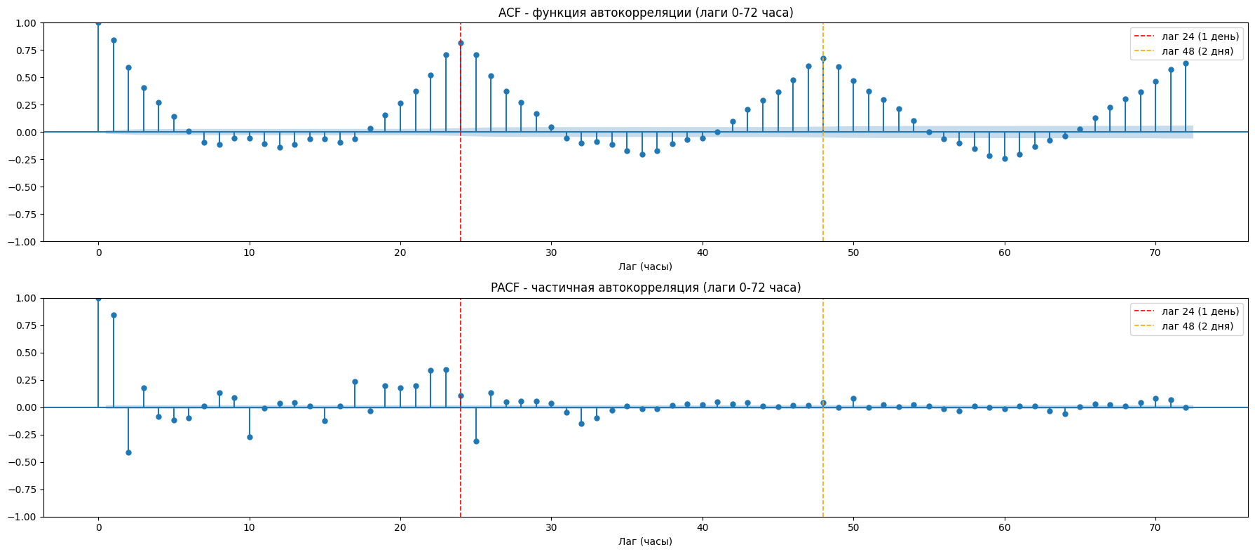
Автокорреляция
Датасет – временной ряд

Slide 12
Кодирование и удаление признаков
Удаления:
atemp удалён - корреляция с temp 0.99
dteday удалён - дата закодирована по отдельности
Кодирования:
OHE для weathersit и season
Дождь и снег (3 и 4) объединены
Циклическое кодирование hr и mnth (sin/cos)

Slide 13
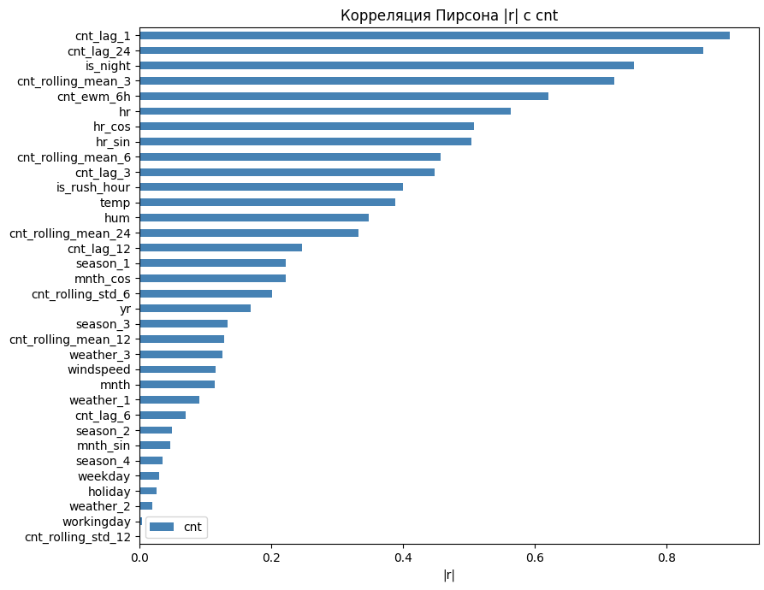
Создание новых признаков
Статичные:
is_rush_hour - (7–9 и 17–19 ч.)
is_night - (0–5 ч.)
Динамичные:
Лаг (1, 3, 6, 12, 24ч)
Скользящая средняя (3, 6, 12, 24ч)
EWM (6ч)

Slide 14
Работа с холодным стартом
Проблема:
production-сервис может не знать о истории
Решение:
Обучить модель думать без них
Сценарий | Доля | Доступные lag/rolling
normal | 80% | все 12 признаков
partial | 15% | cnt_lag_1, cnt_lag_3, cnt_rolling_mean_3, cnt_ewm_6h
cold | 5% | ничего (все 12 = NaN)

Slide 15
Разделение данных
Случайный split недопустим для временных рядов, произведен хронологический сплит датасета
Сплит | Период | Объем | Обоснование
Train | 2011 | 8645 строк (49.7%) | Обучение модели
Validation | 2012 январь–июнь | 4358 строк (25.1%) | Подбор гиперпараметров
Test | 2012 июль–декабрь | 4376 строк (25.2%) | Финальная оценка качества

Slide 16
Baseline модель

Slide 17
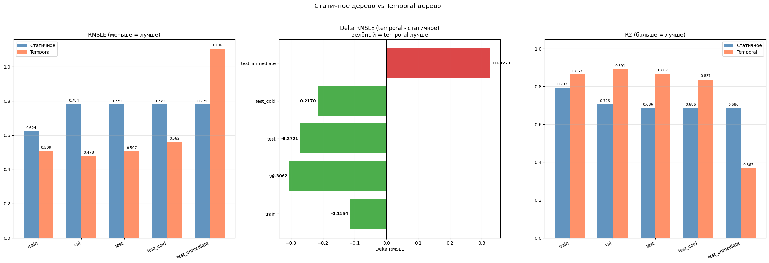
Дерево решений
Дерево 1 (статичное)
только 22 статичных признака: час, погода, сезон, рабочий день
Дерево 2 (динамичное)
все 34 признака, включая lag/rolling/EWM.

Slide 18
Гипотезы о деревьях
Дерево 1 даёт идентичные метрики на test, test_cold и test_immediate
Дерево 2 значимо превосходит Дерево 1 на чистом test
Дерево 2 с медианным заполнением NaN деградирует на test_immediate
- Подтверждена
- Подтверждена
- Подтверждена

Slide 19
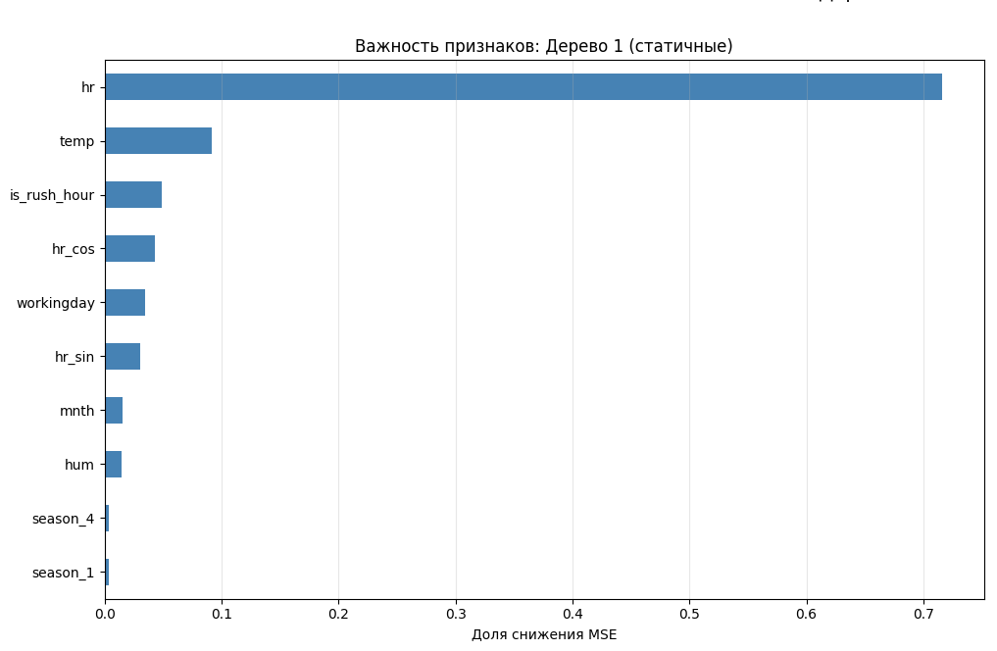
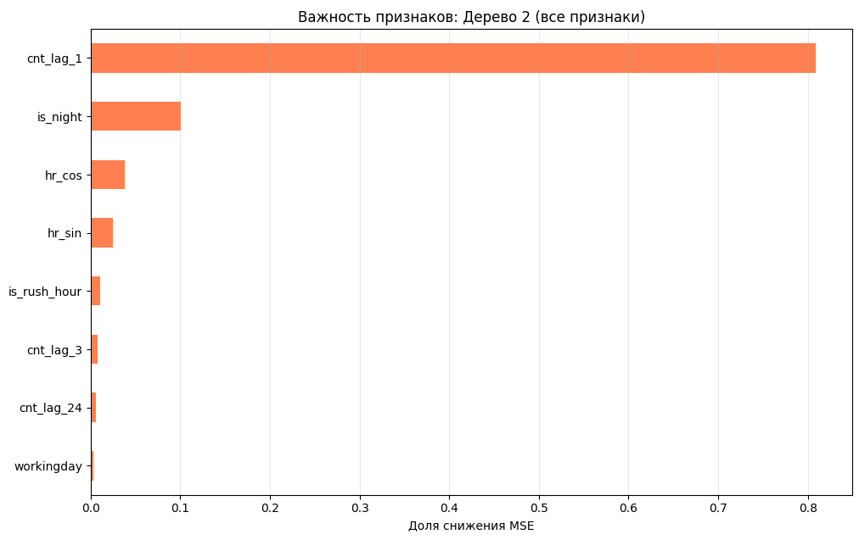
Выводы для CatBoost
hr доминирует в статичной модели (71.6% FI).
cnt_lag_1 доминирует в temporal модели (80.8% FI)
- Влажность hum снижает спрос при hum > 0.81
- is_rush_hour с 4.9% FI

Slide 20
CatBoost модель

Slide 21
Методология обучения
Train содержит разделения 80/15/5
Val не содержит пропусков, ищем гиперпараметры через Optuna по rmsle
Test разделен на 3: идеальный, 80/15/5, худший
Собираем метрики через MLFlow
Подбираем параметры:
Скорость обучения
Глубину
L2 регуляризацию листьев
Минимальное кол-во данных в листе

Slide 22
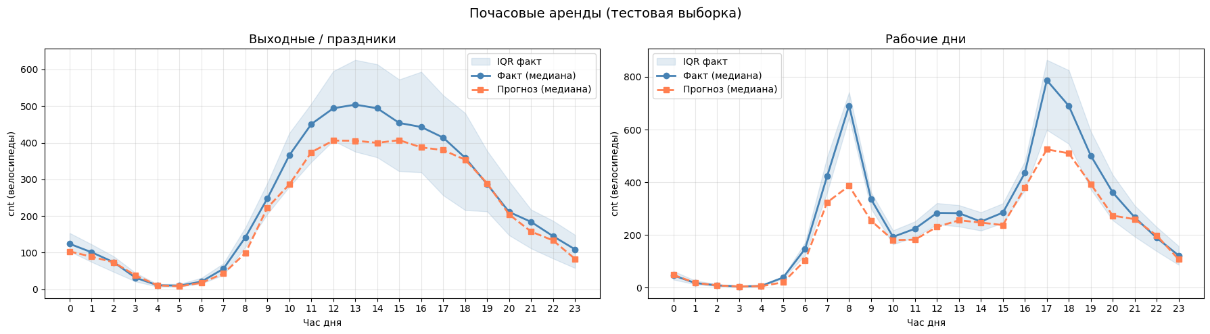
Результаты обучения
Датасет | RMSLE | RMSE | MAE | R^2
val | 0.3606 | 83.1792 | 51.7248 | 0.9377
test | 0.3289 | 102.2269 | 61.3464 | 0.9441
test_cold | 0.3509 | 106.1801 | 64.1632 | 0.9363
test_immediate | 0.5779 | 148.4743 | 104.5304 | 0.8273

Slide 23
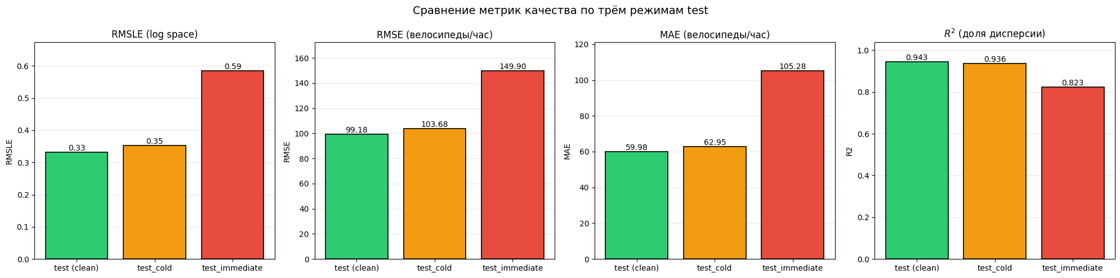
Поведение модели на холодном старте

Slide 24
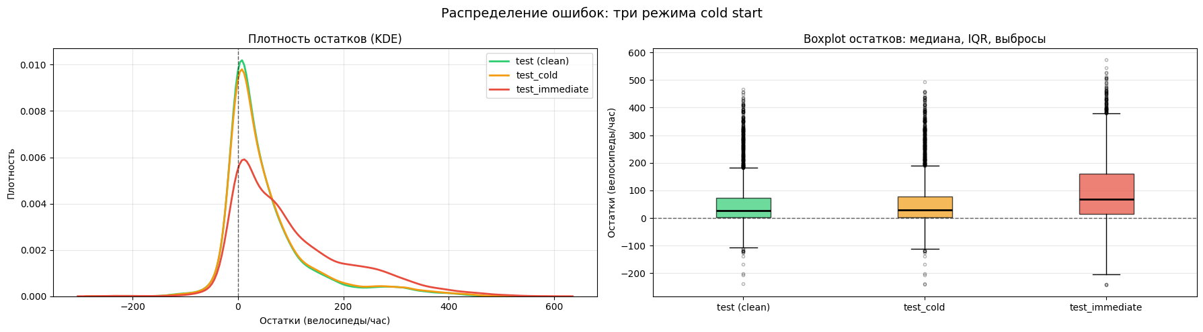
Распределение остатков

Slide 25
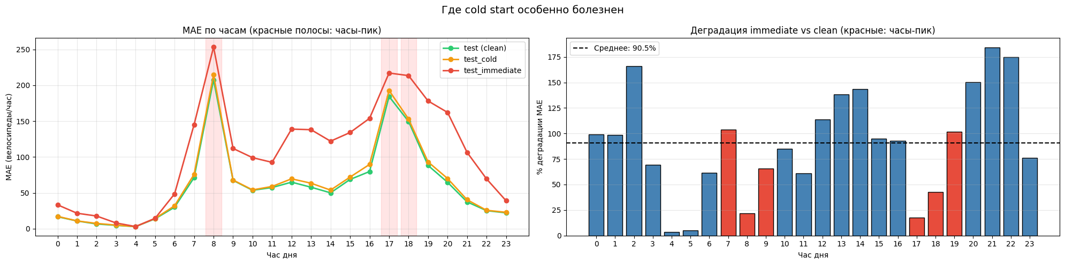
Пики вляния cold start
Деградация cold start концентрируется именно в часы-пик (8:00, 17-18:00)
lag несет максимум информации в этот период

Slide 26
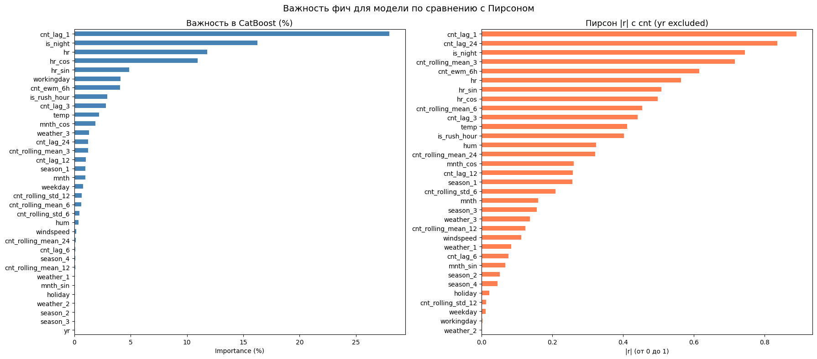
Важность признаков по FI

Slide 27
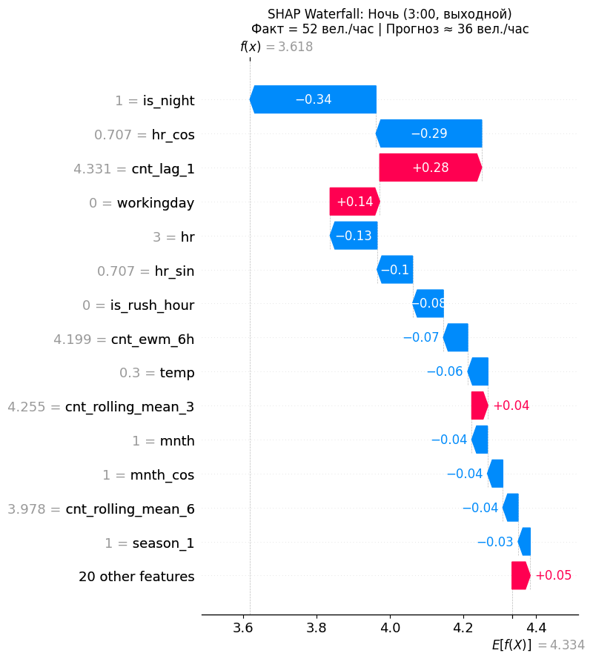
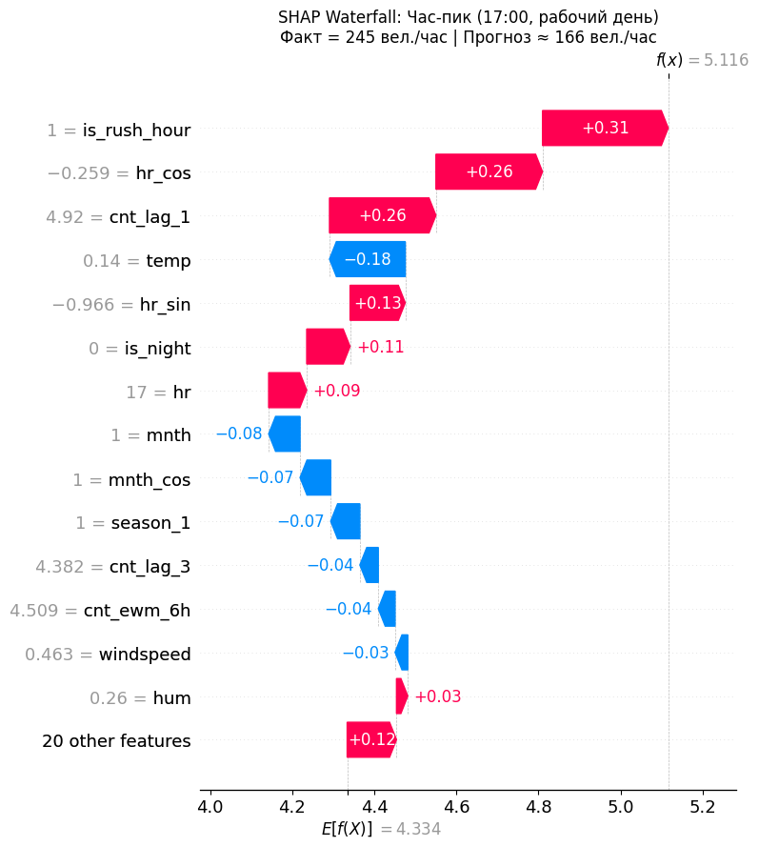
SHAP – интепритация предсказаний

Slide 28
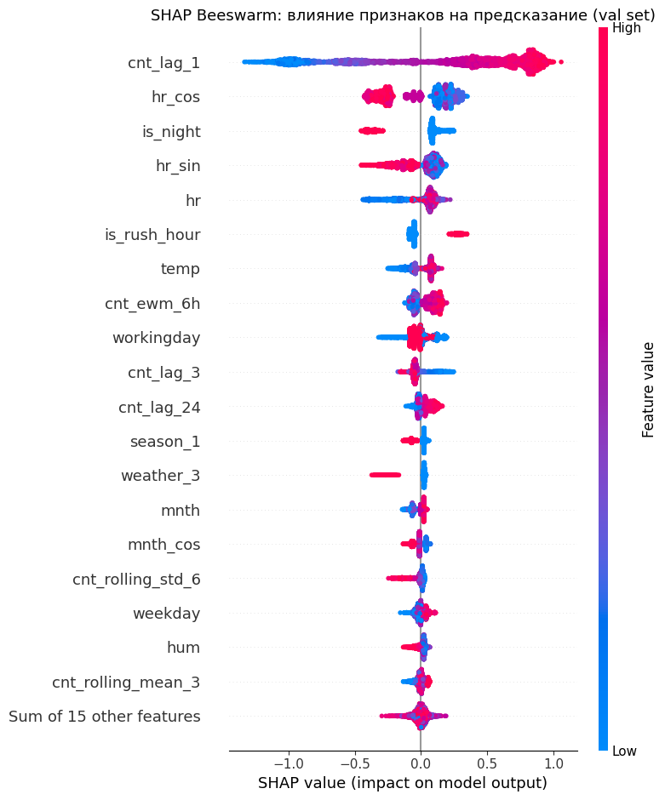
Выводы по модели
Модель сильна в "идеальном" режиме
Модель устойчива к cold start
Применима для production REST API

Slide 29
FastAPI Сервис

Slide 30





Стек сервиса
FastAPI + Uvicorn
SqlAlchemy + asyncpg
CatBoost
Postgres (таблицы для temporal признаков)
Dependecy injector
Ruff + ty

Slide 31

Архитектура
Приложение разбито по слоям:
Api (controllers)
Domain
Service (use cases)
Repository (entities)
Low (frameworks, DI)

Slide 32
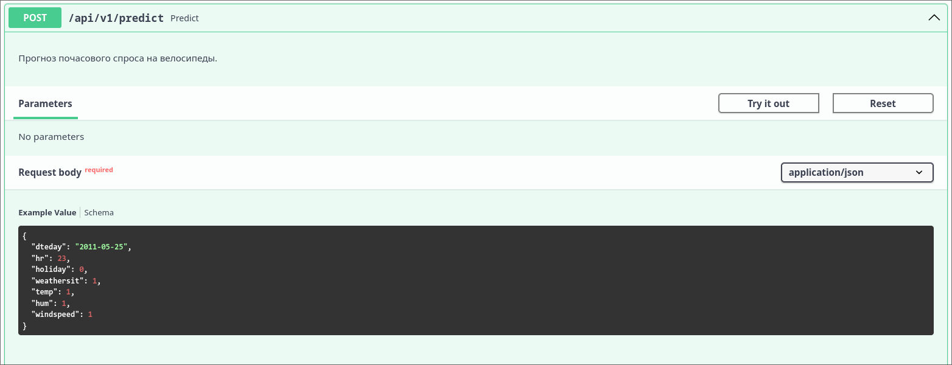
Апи

Slide 33

Проделанная работа
Код, артефакты, ноутбуки, модели доступны по ссылке или по QR:
Произведен EDA
Выполнен Feature Engineering
Обучены baseline деревья решений
Обучена финальная CatBoost модель
Написан веб сервис для инференса модели, с минималистичным api
https://github.com/kanogame/bikeshare

Slide 34
Прогнозирование спроса на велопрокат
Иванов Александр Евгеньевич 424-3
Искусственный интеллект. Алгоритмы машинного обучения на языке Python

